Slide 1
重庆亲子游攻略
2大2小 · 3-5天专属线路
洪崖洞 · 长江索道 · 磁器口 · 武隆天生三桥 · 仙女山 · 科技馆
9岁儿子 + 11岁女儿 · 中秋/国庆出行
丹丹一家的专属旅行规划

Slide 2
三条线路方案总览
方案A：3天精华版
方案B：4天经典版
方案C：5天深度版
纯市区，轻松不赶
市区+武隆，最佳平衡
玩透山城，不赶路
洪崖洞 → 索道 → 磁器口
市区2天 + 武隆1天 + 收尾1天
市区3天 + 武隆1天 + 深度体验
李子基 → 科技馆 → 动物园
天生三桥 · 仙女山草原
打糜籽 · 汉服 · 集印章
适合：时间紧的家庭
适合：大部分家庭（推荐）
适合：假期充裕的家庭
约5,500-8,600元
约7,400-11,900元
约8,300-13,500元

Slide 3

洪崖洞
渝中区嘉陵江汿汻路88号 · 免费
亮点：11层同脚楼，夜晚亮灯如童话世界
从11楼进平路出，不爬楼梯，亲子友好
亮灯时间：约19:30-23:00
最佳拍摄点：千嘉门大桥上、对岸江北嘴
亲子贴士：
· 5层有母婴室
· 人多时牵好孩子
· 周边吃饭方便：珞姐火锅、丘二馆鸡汤

Slide 4
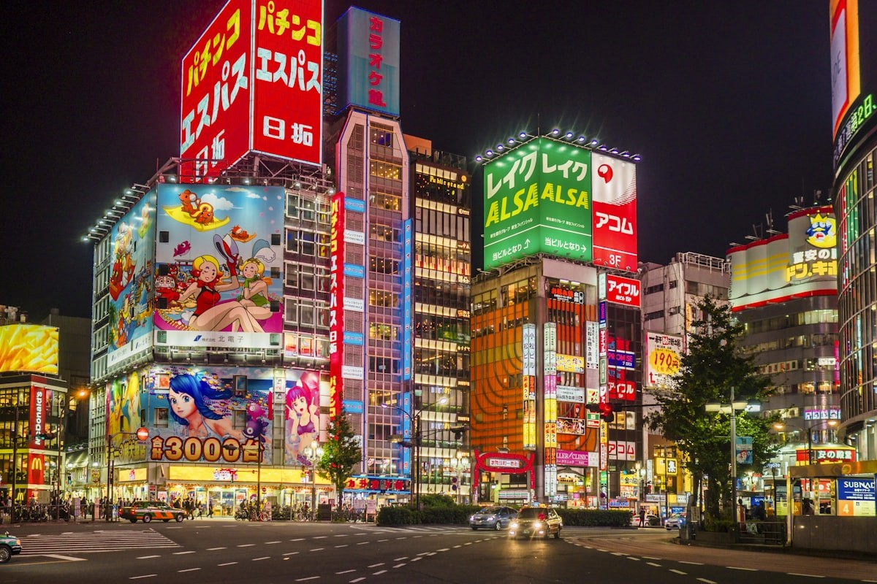
长江索道
渝中区新华路 · 单程20元/人
亮点：飞越长江，空中俯瞰两岸风光
中国唯一的城市跨江客运索道
建议：南岸上新街站 → 北岸小什字站
孩子1.2m以下免票
亲子贴士：
· 错峰乘坐：早上8点前或晚上8点后
· 节假日排队可能30-60分钟
· 孩子全程会很兴奋

Slide 5
李子基轻轨穿楼
地铁2号线李子基站 · 免费
亮点：轻轨穿越居民楼，中国唯一
在站楼下观景台拍照，看列车穿楼而过
孩子会觉得新奇有趣
亲子贴士：
· 可以坐一次轻轨体验穿楼
· 附近鹅岭二厂文创园可顺路打卡
· 告诉孩子：楼和轨道是同时建的

Slide 6
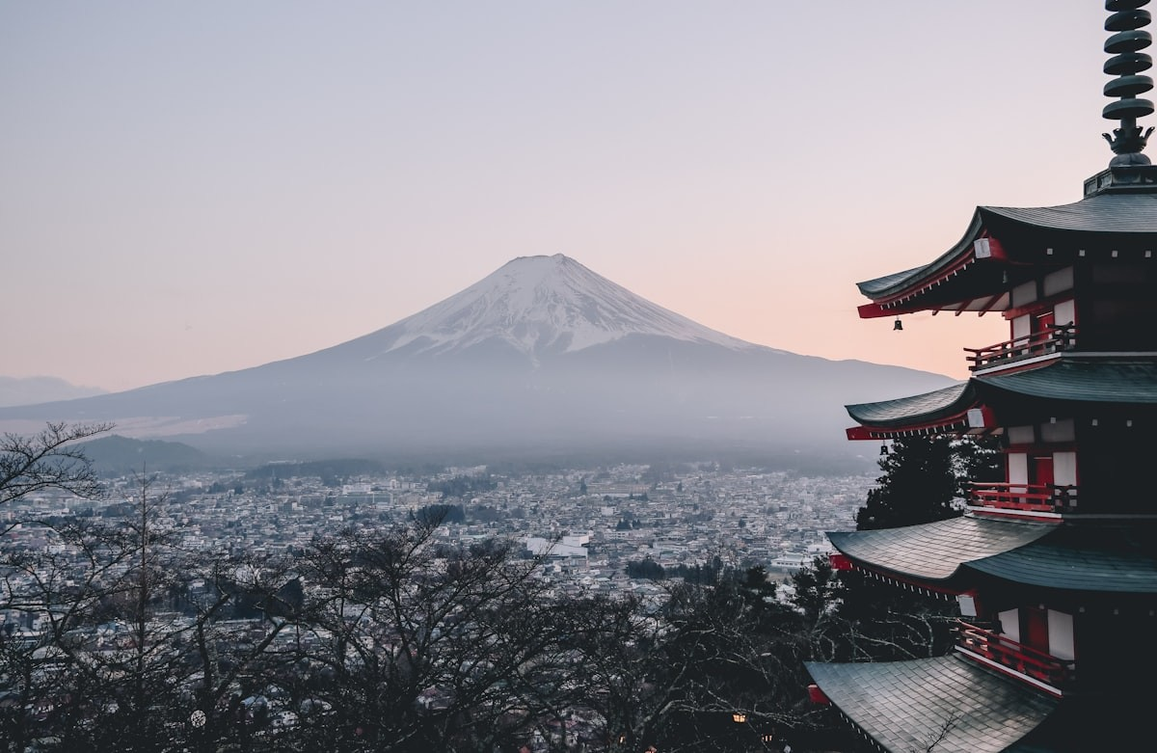
磁器口古镇
沙坎坝区磁器口 · 免费
亮点：千年古镇，老重庆的市井烟火
看传统手工艺、记老街、吃小吃
陈麻花、手工酸辣粉、糖画
亲子贴士：
· 打糜籽体验：孩子可以动手做
· 穿汉服拍全家福，11岁女儿会喜欢
· 节假日人多，建议早上去

Slide 7
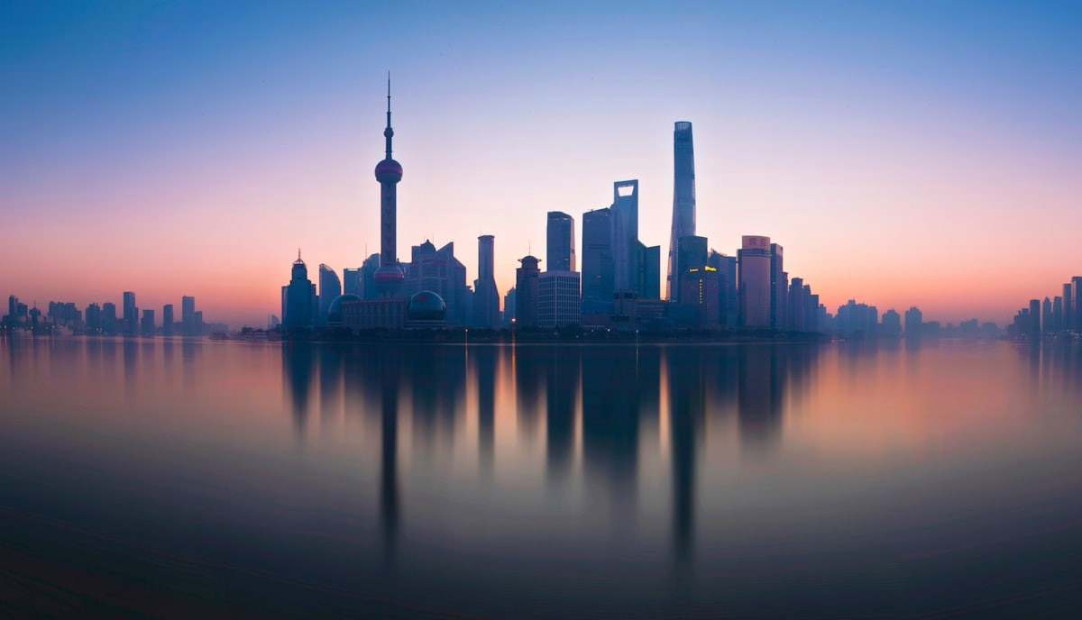
解放碑
渝中区解放碑商圈 · 免费
亮点：重庆地标，中国西部最大步行街
路面平坦，适合推车和散步
随手就能拍出温馨亲子照
美食推荐：
· 八一好吃街：豌杂面（少辣）14元/碗
· 熊猫汤圆：造型可爱
· 一只酸奶牛：重庆本土品牌

Slide 8
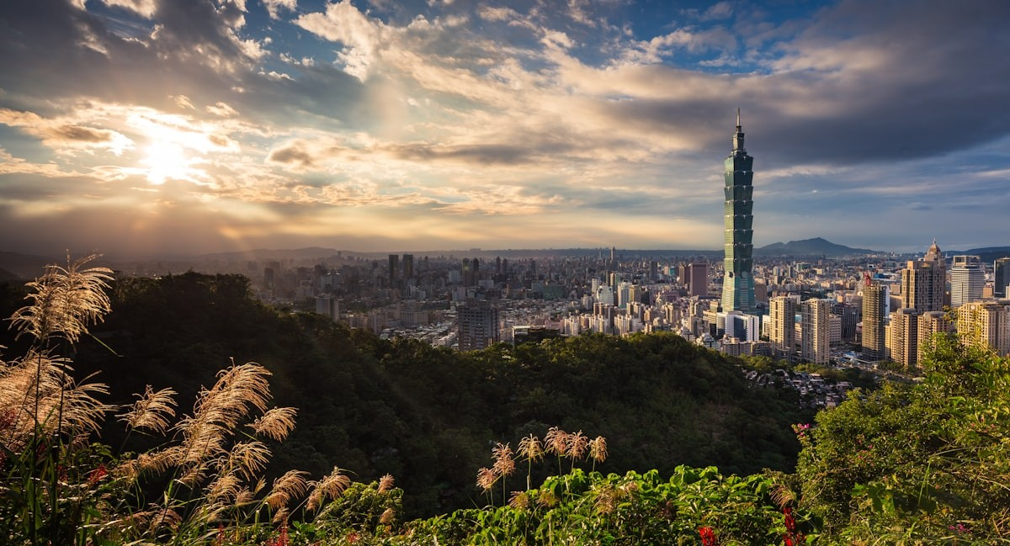
天生三桥（武隆）
武隆区仙女山镇 · 门票125元/人
亮点：世界自然遗产，三座天然石桥
《变形金刚4》取景地
坐观光电梯下谷，步道平缓适合孩子
全程约2小时
亲子贴士：
· 提前给孩子讲：地球几亿年雕刻的
· 穿防滑鞋，步道有台阶
· 带薄外套，比市区凉5-8°C

Slide 9
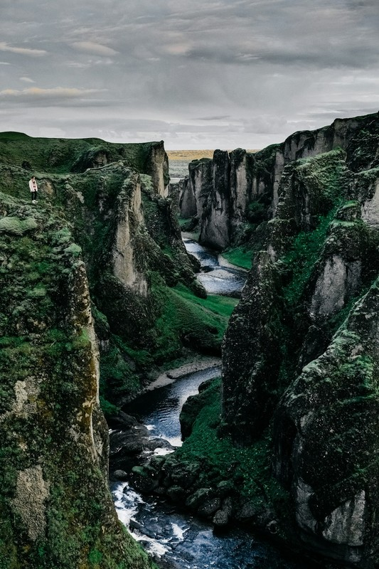
仙女山国家森林公园
武隆区 · 门票50元/人 + 小火车25元
亮点：高山草原，孩子自由奔跑
海拔1900米，比市区凉5-8°C
小火轨穿行林海，孩子超爱
亲子贴士：
· 草原上可以放风筝、投喂小动物
· 小火轨排队30-45分钟
· 9岁儿子会在这里玩疯

Slide 10
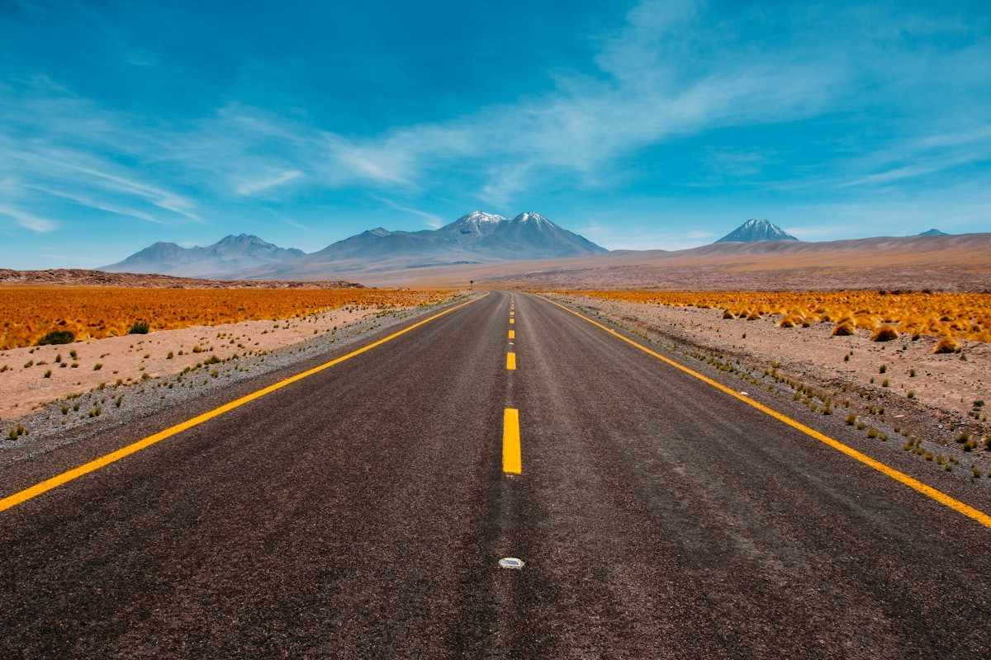
山城步道（第三步道）
渝中区 · 免费
亮点：看老重庆，悬崖上的步道
沿途有防空洞、同脚楼、江景
第三步道相对平缓，适合带孩子
亲子贴士：
· 建议走1-2公里即可
· 沿途可以给孩子讲抗战历史
· 夕阳时分最美

Slide 11
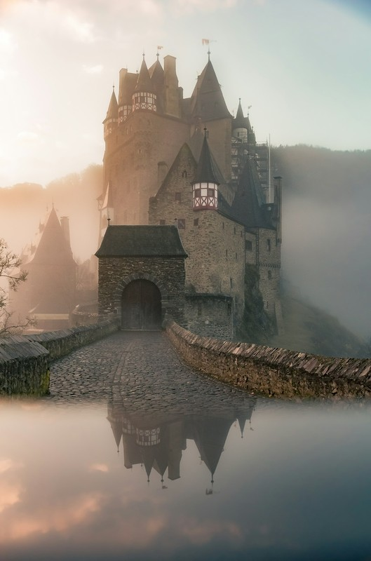
重庆科技馆
江北区江北嘴 · 免费（需预约）
亮点：互动展多，9岁11岁正合适
防灾科技厅、宇航科技厅、儿童科学乐园
至少留2-3小时
亲子贴士：
· 周一闭馆，记得预约
· 孩子可以动手操作很多展项
· 适合半天游览

Slide 12
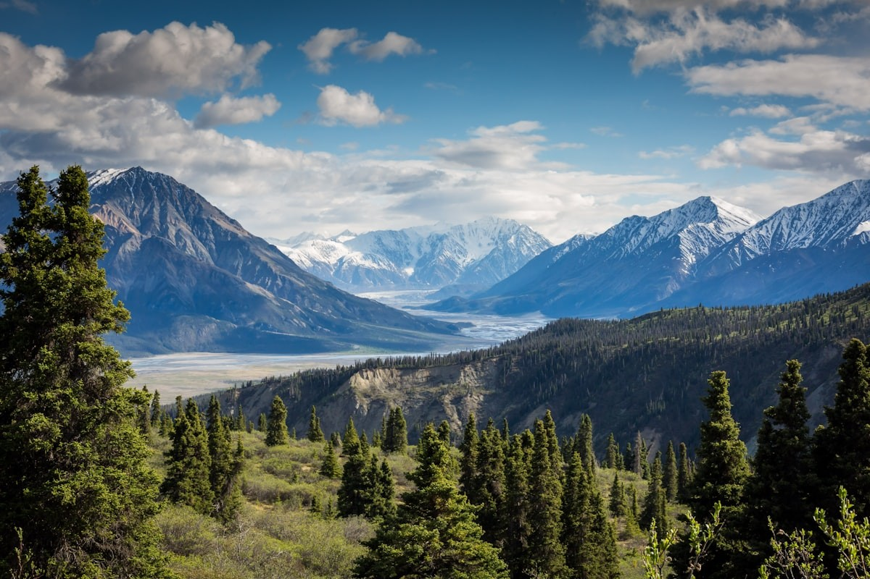
重庆动物园
九龙坡区西郊路 · 门票25元/人
亮点：看大熊猫四喜丸子
有儿童游乐区，孩子可以跑跳
园内有无障碍通道，推车方便
亲子贴士：
· 上午去，熊猫比较活跃
· 园内有餐厅，1-2小时可以逛完
· 备好消食片，小吃吃多了怕肠胃

Slide 13
美食攻略（不辣/微辣友好）
主食（不辣首选）
火锅（鹒鹑锅）
孩子最爱小吃
正餐推荐
· 花市豌杂面：告诉老板少放辣
· 珞姐老火锅：菌汤/番茄锅底
· 熊猫汤圆：造型可爱
· 丘二馆炖鸡汤：不辣暖胃
· 重庆小面：居民楼下老面馆
· 周师兄：有儿童餐服务
· 一只酸奶牛：本土品牌
· 武隆碗碗羊肉：去武隆必吃
· 酸辣粉：好又来，酸味为主
· 朱氏胖子烂火锅：本地人常去
· 山城小汤圆、陈麻花
· 农家菜（仙女山镇）：新鲜蔬菜

Slide 14
交通指南
到达重庆
飞机：江北机场 → 地铁10号线到市区（约50分钟）
高铁：重庆北站/西站 → 地铁直达市区
市区交通
地铁：最方便，1/2/3/6号线覆盖主要景点
打车：高德/滴滴，重庆导航有时不准
长江索道：本身就是景点，单程20元
两江游船：夜游约100-150元/人
去武隆
包车：最方便，往返约800-1200元
跟团：一日游约300-500元/人
高铁+大巴：北站→武隆站约1.5小时

Slide 15
费用估算（4人）
项目
3天版
4天版
5天版
往返交通（高铁）
2,000-3,000
2,000-3,000
2,000-3,000
住宿（3/4/5晚）
1,500-2,500
2,000-3,500
2,500-4,500
餐饮
1,200-1,800
1,600-2,400
2,000-3,000
门票+交通
500-800
1,500-2,500
1,500-2,500
零食+伴手礼
300-500
300-500
300-500
合计
5,500-8,600
7,400-11,900
8,300-13,500
人均
1,400-2,150
1,850-2,975
2,075-3,375

Slide 16
出行提醒 & 必备物品
中秋 vs 国庆
必备物品
· 中秋：性价比高，人少，体验好
· 国庆：人多，提前1个月订酒店
大人：
· 国庆热门餐厅排队1-2小时很正常
· 舒适运动鞋（必须！全是坡）
· 薄外套（秋天早晚温差大）
· 防晒霜 + 帽子
关键提醒
· 充电宝
· 每天控制在1.5万步以内
· 每天最多3个景点，留足吃饭休息
孩子：
· 武隆那天最累，前后各留一天缓冲
· 防走失手环（洪崖洞人多时必用）
· 火锅别第一顿就吃，让肠胃适应
· 轻便水壶 + 小零食
· 重庆天气说变就变，带雨䈜
· 换洁衣物
· 消食片/益生菌
通用：
· 雨䈜/雨衣
· 创可贴
· 身份证

Slide 17
祝旅途愉快！
重庆，一座来了就不想走的城市
让孩子们在8D魔幻城市里，推开一扇扇探索的门
暖暖 × 丹丹一家

